Slide 1
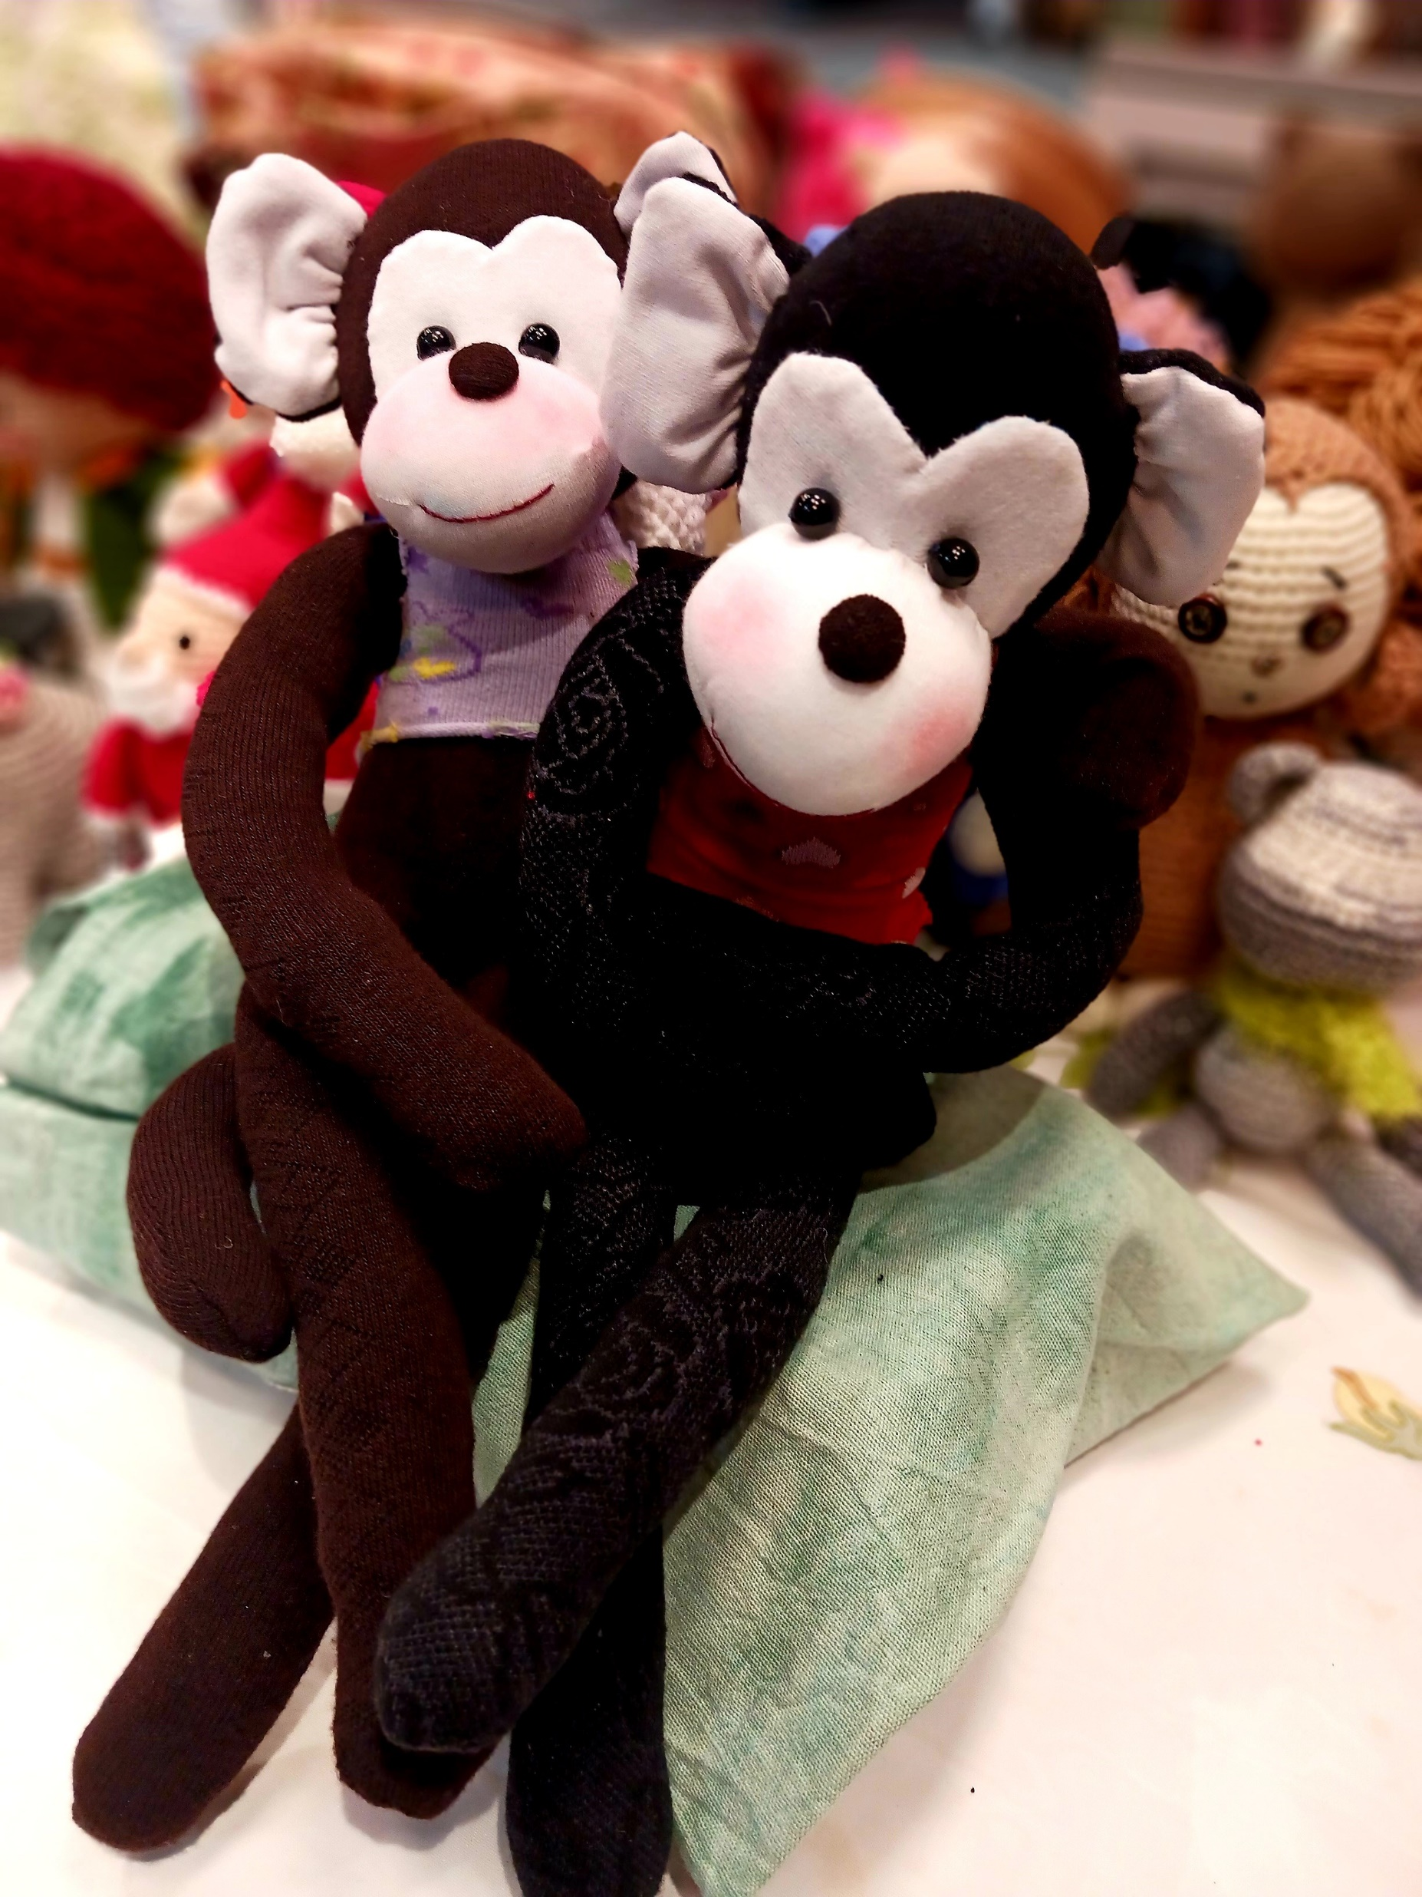
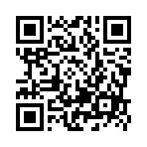
頑皮小猴
《青少年工藝小學堂》
課程時間：第一 梯次 113/4 / 3 （三） 13:00~16:00
第二 梯次 113/4 /21（日） 13:00~16:00
課程地點：龍山文創基地 B2 好工坊 (3號店坊）
(臺北市萬華區西園路一段145號 B2)
上課對象：青少年（國小生需親子共同製作）
費 用：一個500元 / 二個680元
報名方式： 一律採網路報名
※ 請於上課前二日掃瞄QR-Code報名：

